Slide 1
Что за звёздочки сквозные
На пальто и на платке,
Все сквозные, вырезные,
А возьмёшь – вода в руке (снежинки )

Slide 2
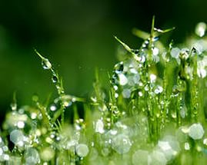
Утром бусы засверкали,
Всю траву собой заткали,
А пошли искать их днём,
Ищем, ищем – ищем, не найдём ( роса )

Slide 3
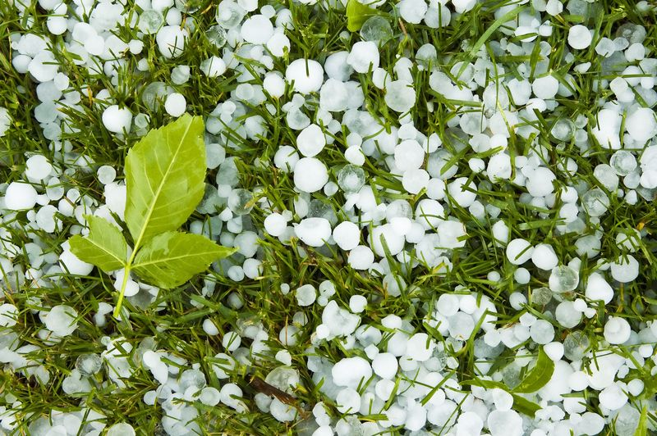
Рассыпался горох
На семьдесят дорог:
Никто его не подберёт ( град )

Slide 4
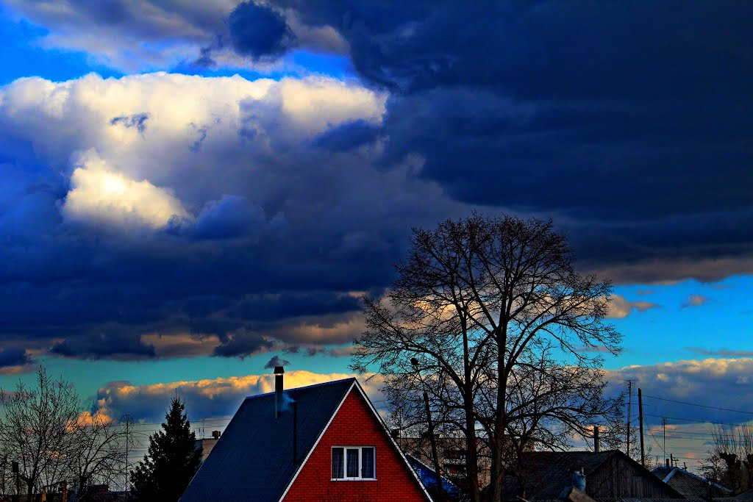
По небу облака гуляют,
Собою солнце заслоняют,
Если они сольются в кучу,
То будет грозовая… (туча )

Slide 5
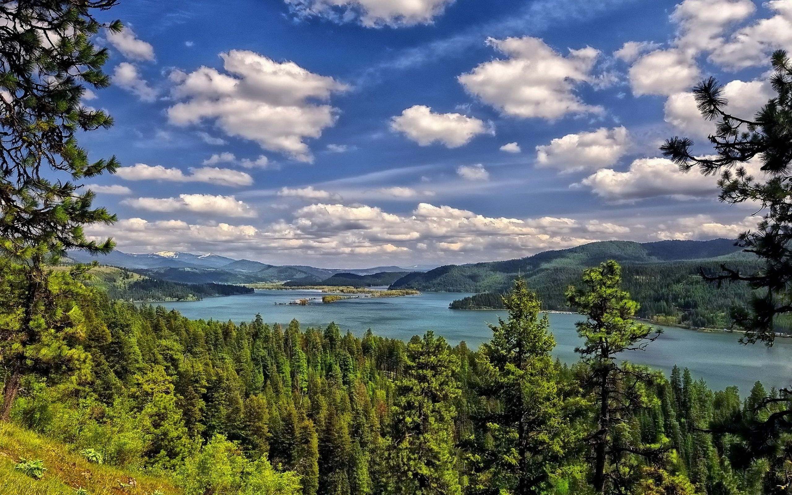
В синем небе, как по речке,
Белые плывут овечки,
Держат путь из далека
Как зовут их? (облака )

Slide 6
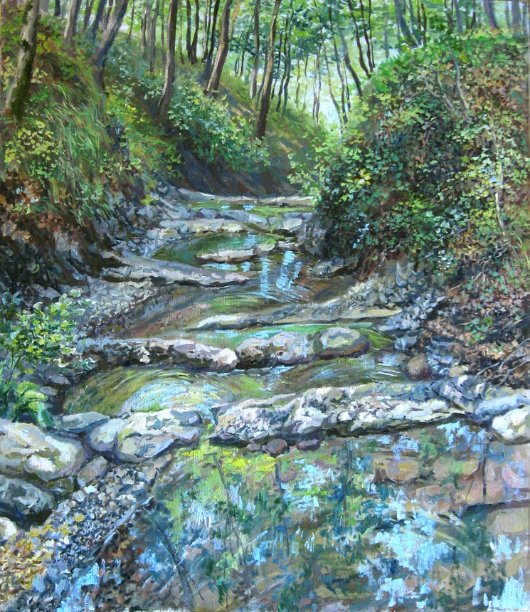
Речной водопад –
Это падение воды в реке
С уступа, пересекающего
Речное русло

Slide 7
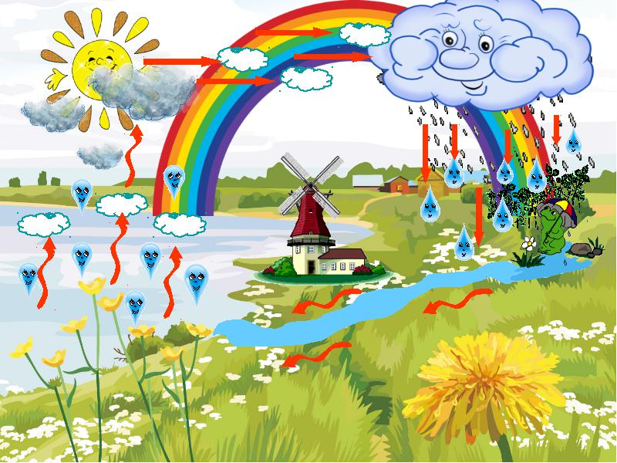
Что такое вода
Что такое вода – интересно ребятам,
Это то, без чего нам, друзья, не прожить,
Человечеству послана она во благо,
И водой мы, конечно, должны дорожить.
Что такое вода? Это реки и моря,
Это лёд Антарктиды, это снег или град.
Это синее озеро там, на просторе,
И красивый и громкий речной водопад.
И весенний ручей и осенняя лужа.
Что такое вода? – Я отвечу легко.
Это то, что, бесспорно, нам жизненно нужно,
Что в судьбу человека вошло глубоко.

